Slide 1


Frida: The One tool to pwn them all (Android version)
@warlockk87

Slide 2

Quien soy?
Security Researcher para Infobyte Security
Pentester de WebApps y aplicaciones Mobile
Desarrollador Java
Aficionado a los CTF
Aficionado a los tabletop RPGs
Jugador Mobile Legends (y otros MOBAS)
Father in progress
@warlockk87

Slide 3

Resumen de contenidos
Contenidos
Introduccion a Frida
Ejemplos básicos de instrumentación dinámico con Frida
Bypass de network security configuration
Bypass de certificate pinning
Bypass de controles de rooteo
Bruteforcing de PIN
Mocking con Frida
Tools destacadas que utilizan el framework de Frida

Slide 4
Introduccion a Frida
Creada por @oleavr
Toolkit de instrumentación dinámica
Inyecta el motor V8 (chrome) en el proceso objetivo y permite ejecutar Javascript en el mismo.
Multiplataforma (Windows, mac, Linux, Android, iOS)
Open-source
Multiples tools creadas en base a Frida
Casos de uso principales:
Reversing
Profiling
Agregar funcionalidades sin deployar nueva aplicación.
Pentesting (deshabilitar protecciones)
Generar mocks de servicios / clases / drivers
Automatización de pruebas???

Slide 5
Por que Frida?
adb (android device bridge)
Android Studio
Emulador (genymotion / avd / ISO VirtualBox - VMware) o Celular
Jadx-gui o dex2jar + jd-gui
apktool
jarsigner
jdb
BurpSuite / ZAP
Wireshark
Analizadores estaticos (MobSF / Androbugs / QARK / JAADAS )
Frida
Drozer
XPosed (rooteo requerido)
Objection
Apkstudio

Slide 6
Modos de operación
Inyectado
En el dispositivo hay un componente frida-server
A través del frida-server se inyecta el agente frida
Requiere el celular rooteado
Si el server crashea, hay que lanzarlo de nuevo
Embebido
Usa una librería frida-gadget que se tiene que agregar al apk.
Se tiene que volver a firmar el aplicativo.
No es necesario usar el celular rooteado.
Usar objection para automatizar el proceso.
Se tiene que efectuar el proceso por cada aplicativo a probar.

Slide 7
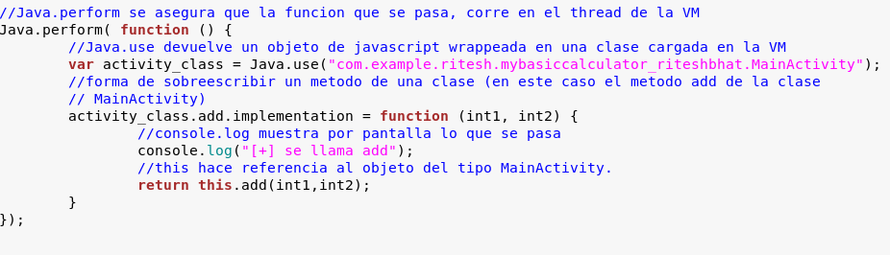
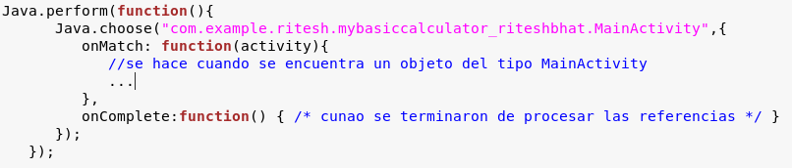
Ejemplos básicos de Frida

Slide 8

Demo 1

Slide 9
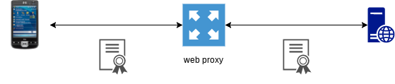
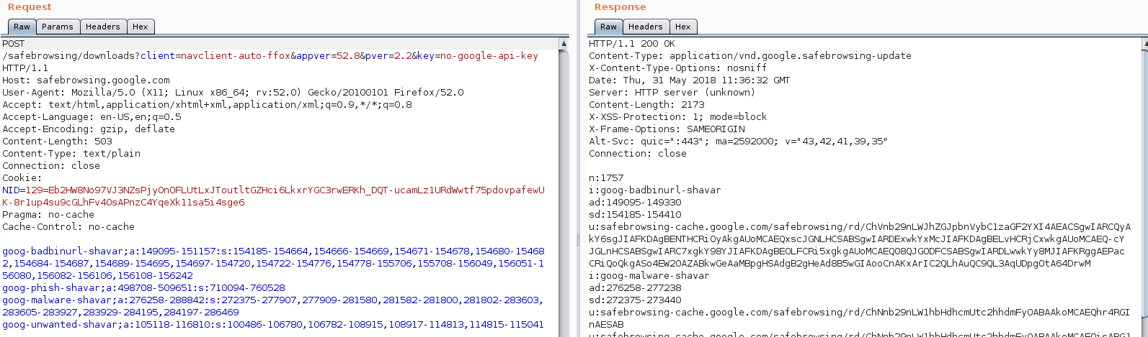
Interceptando el tráfico
Certificado proxy
Certificado sitio

Slide 10
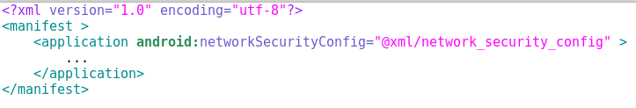
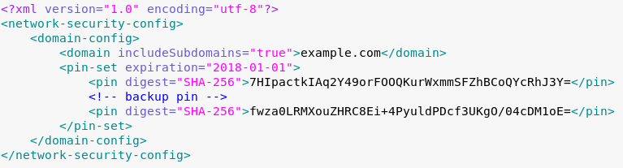
Network Security Config
Se referencia un archivo en AndroidManifest.xml:
Se agrega archivo res/xml/network_security_config.xml:

Slide 11
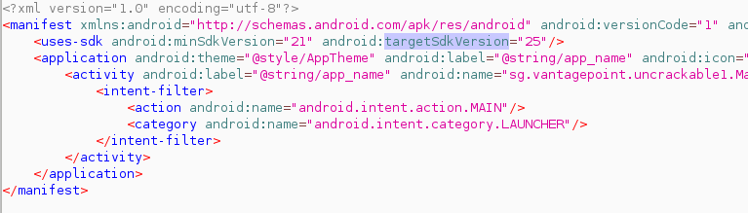
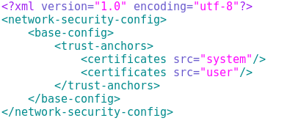
Network Security Config Bypass
Modificar la configuración del apk.
Requiere decompilar y volver a compilar.

Slide 12
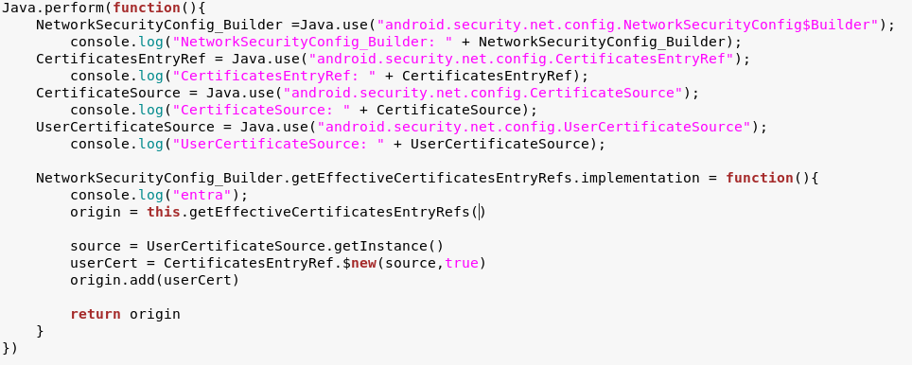
Modo Max Power

Slide 13
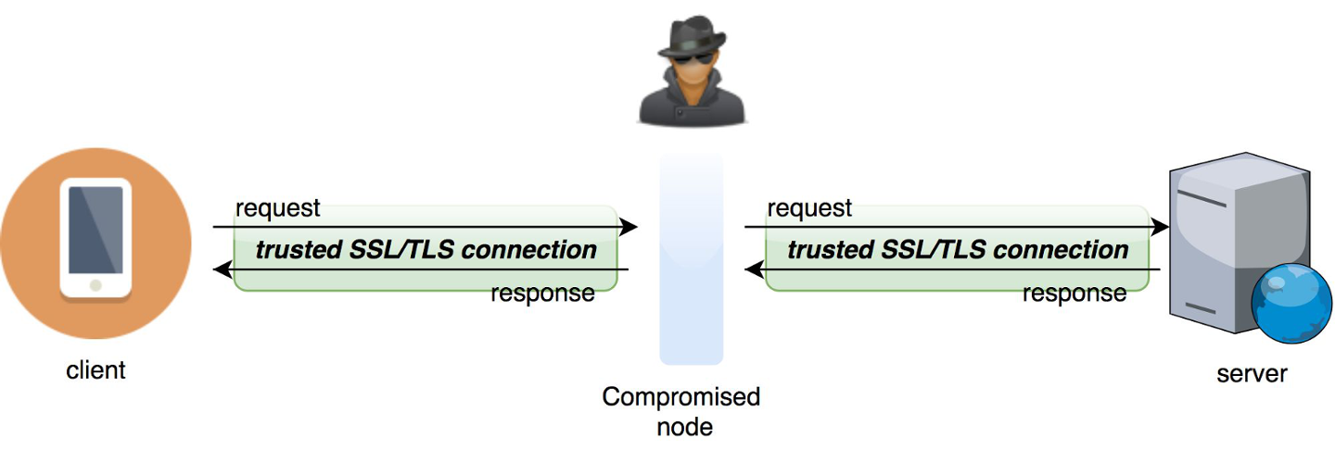
Certificate Pinning
Modo de validar el certificado entregado por el servidor.
Control de seguridad para evitar ataques del tipo MitM
Se puede pinnear:
un conjunto de certificados (archivos)
PKI - Subject Public Key
El método más recomendado es el de Subject Public Key (administración, instalación, control)

Slide 14
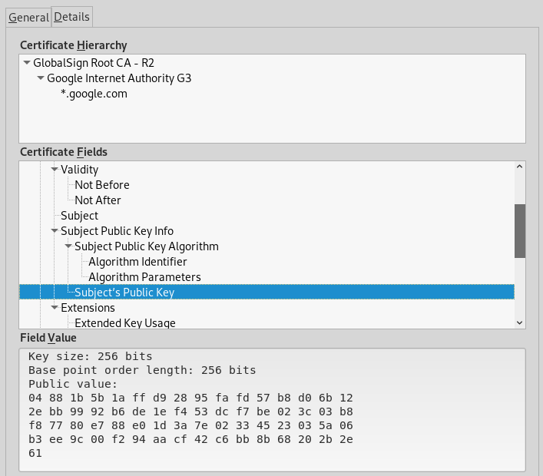
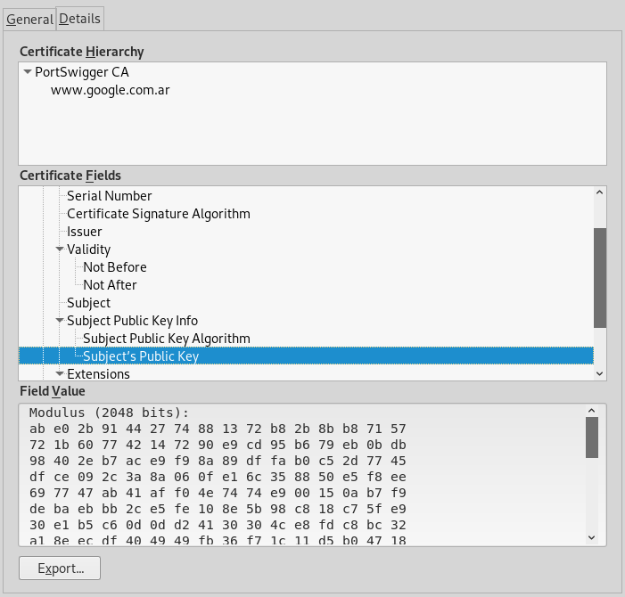
Certificate Pinning (PKI)
Certificado original
Certificado proxy

Slide 15
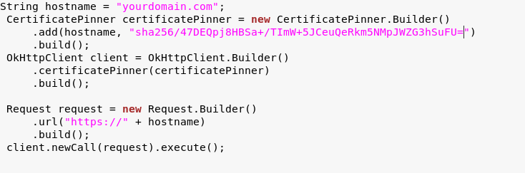
Múltiples formas de hacerlo
CertificatePinner (libreria OkHttp)
Retrofit (OkHttp v3)
TrustManagerImpl(en sdk de android)
Mediante certificados en dispositivo.
Mediante PKI en codigo o parametros.
NetworkSecurityConfig (Usa TrustManagerImpl de fondo)
Custom-made

Slide 16
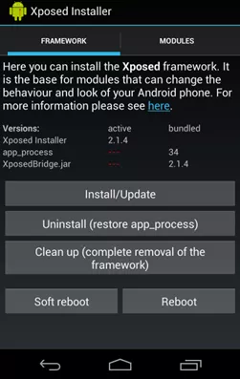
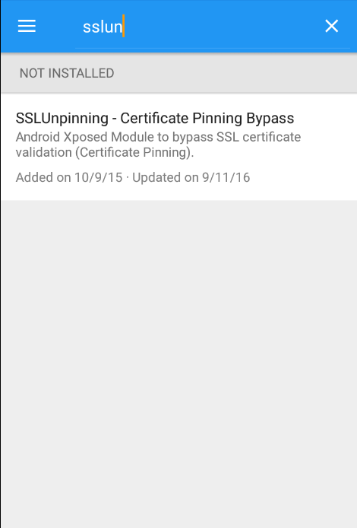
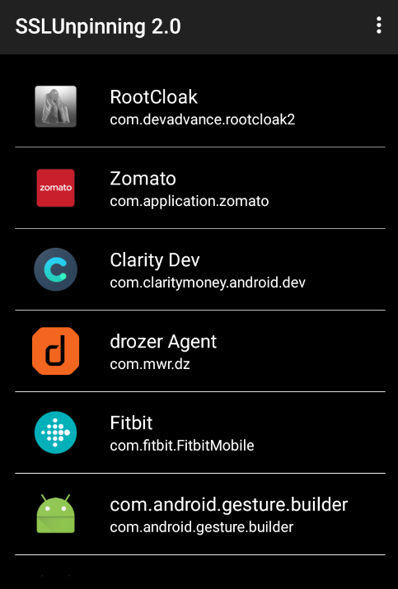
Bypass de Certificate Pinning
Usar XPosed Framework
Instalar SSLUnpinning/JustTrustMe
Habilitar la app en el nuevo módulo
Volver a abrir la app

Slide 17
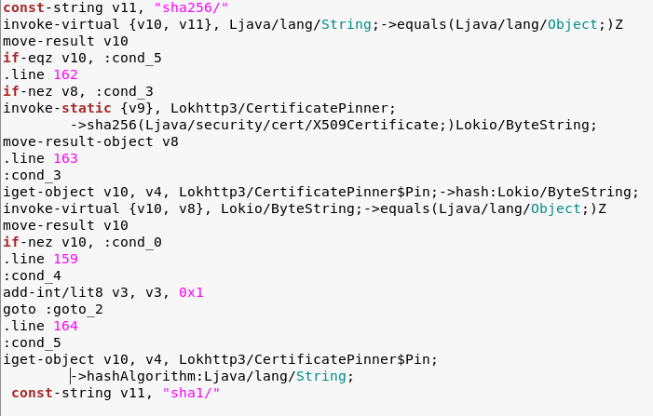
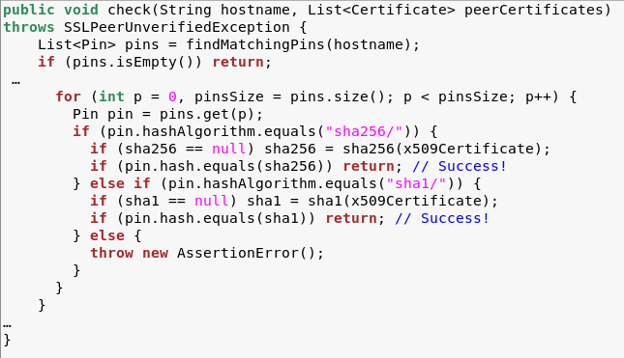
Bypass de Certificate Pinning
--> Reemplazar if-nez pof if-eqz

Slide 18
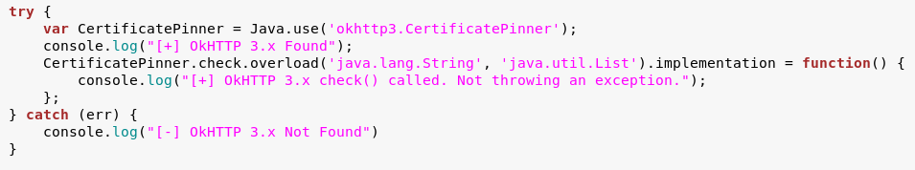
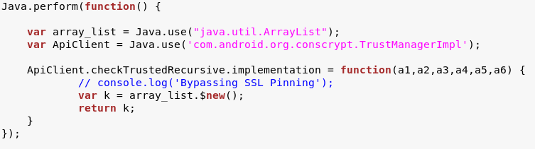
Modo Max Power

Slide 19
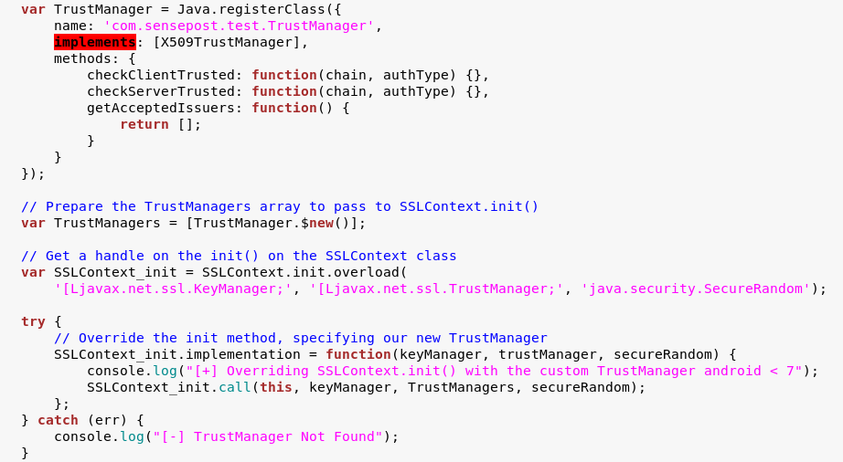
Modo Max Power (2)

Slide 20
Detección de root
Existencia de paquetes o archivos particulares como
/system/app/Superuser.apk
Eu.chainfire.supersu
2. Existencia de “su”Buscar en directorios (/sbin/su, /system/su, etc)
3. Ejecutar mediante Runtime.getRuntime().exec()
4. Revisar los procesos que corren en /proc
5. Ver permisos de diferentes directorios
Hay muchas soluciones custom-made porque la complejidad de desarrollo es baja

Slide 21
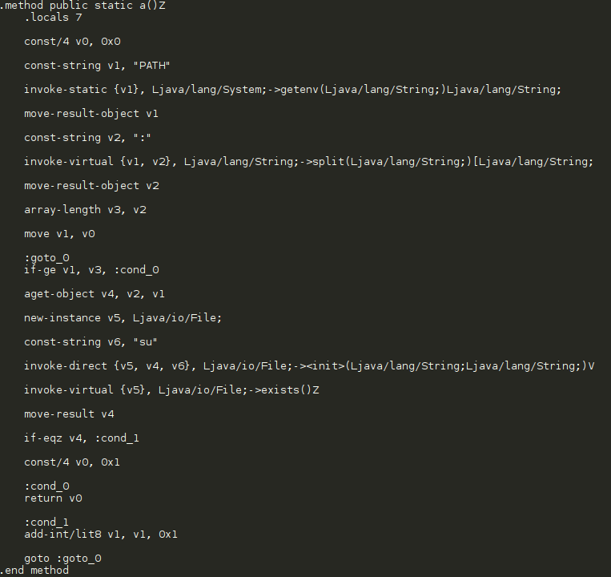
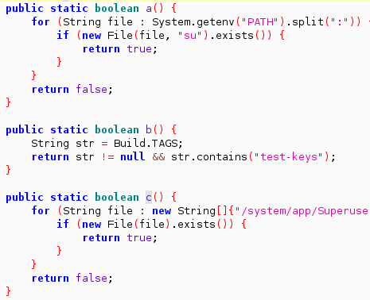
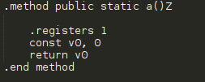
Bypass de control de rooteo

Slide 22
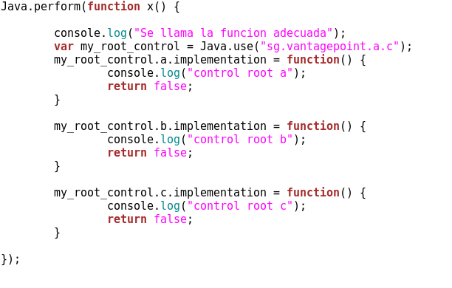
Modo Max Power
Ver https://codeshare.frida.re/@dzonerzy/fridantiroot/
Solución de uncrackable Lvl 1 (https://github.com/OWASP/owasp-mstg/tree/master/Crackmes)

Slide 23
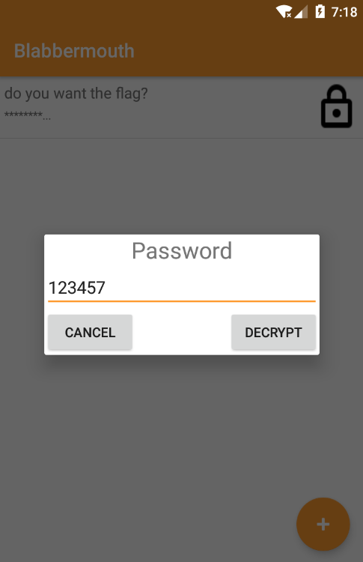
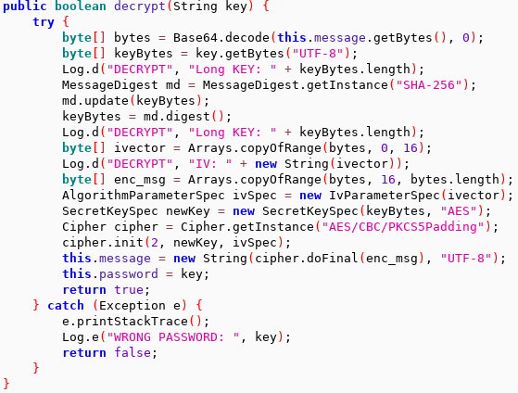
Ataques de fuerza bruta

Slide 24
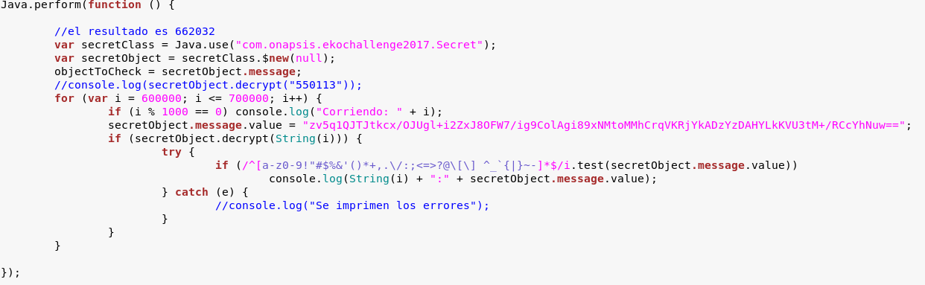
Ataques de fuerza bruta

Slide 25

Demo 2

Slide 26
Mocking con Frida
Reemplazar funcionamiento para simular casos de error particulares
Probar funciones para las que no tenemos hardware
BLE
NFC
Servidores web inexistentes (o caidos)
Dispositivos específicos con formatos de conexión particulares
Fuzzear librerías
Modificar valores de instancias para probar lógica difícil de replicar.

Slide 27

Demo 3

Slide 28
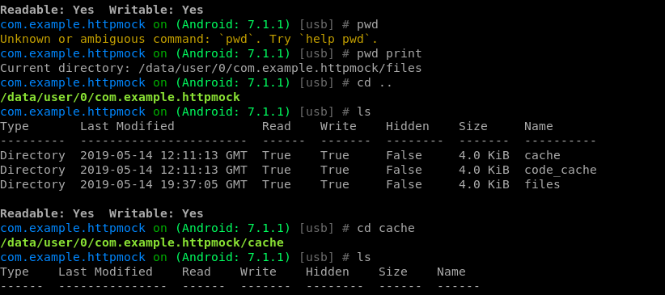
Tools mas utilizadas - Objection
Objection
Instalar frida-gadget de manera automatica
Listar archivos en carpeta del proyecto
Certificate pinning bypass
Bypass de control de rooteo
Subir y bajar archivos

Slide 29
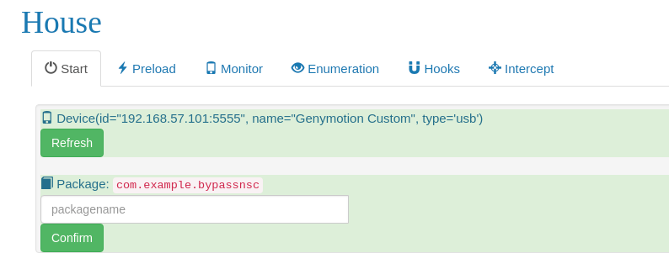
Tools mas utilizadas - House
Permite trackear llamadas
input/output archivos
Html
Sqllite3
IPC
Inyectar seguimiento de funciones
Management de scripts de Frida
Management de hooks a funciones particulares

Slide 30

Demo 4

Slide 31
Referencias
https://www.frida.re/
https://github.com/dweinstein/awesome-frida
https://github.com/sensepost/objection
https://codeshare.frida.re/
Repo de la charla:
https://github.com/CesarMRodriguez/owasp_2019

Slide 32
Gracias,
Preguntas?
Cesar Rodriguez crodriguez@faradaysec.com @warlockk87

